Slide 1
ГБОУ СОШ пос.Просвет структурное подразделение
«детский сад «Росинка»
Проект совместной деятельности педагога с детьми старшей группы
«Дружбой надо дорожить»
Разработали
Насангужина А.И.
Борисова Л.Ю.
Рощинский 2019г

Slide 2
Вид проекта: долгосрочный;
Участники проекта
- дети старшей группы «Подсолнух»;
- родители;
- воспитатели: Насангужина А. И., Борисова Л.Ю.
Срок реализации: 01.10.2019 – 01.02.2020г.

Slide 3
Цель: Способствовать формированию дружеских взаимоотношений детей в группе, сплочению детского коллектива.
Задачи: Научить замечать нравственные поступки в литературных произведениях (сказках, рассказах, загадках, пословицах и т. д.)
- Продолжать развивать интерес детей к художественной деятельности.
-Воспитывать дружеские взаимоотношения между детьми; привычку сообща играть, трудиться.
-Воспитывать уважительное отношение к окружающим.
-Формировать такие качества, как сочувствие, отзывчивость.
-Воспитывать скромность, умение проявлять заботу об окружающих.

Slide 4
Подготовительный этап:
До начала реализации проекта были проведены следующие мероприятия:
- постановка целей и задач
- создание условий для реализации проекта
- подбор познавательной, художественной литературы
- проведение бесед
- подготовка атрибутов для игр.

Slide 5
Организационный этап
Познавательное развитие сюжетно-ролевая игра «Дочки-матери», «Семья», дидактические игры «Поступай правильно», «Добрые слова», «Найди друга», «Давайте говорить друг другу комплименты», «Сердитый мальчик, веселая девочка», «Скажи кто твой друг», «Да – нет», «Дорисуй рисунок».

Slide 6
Составление описательного рассказа «С чего начинается дружба» ;
Беседы с детьми
- Рассказ детей «Мой лучший друг»
- Произведение Воронкова «Ласковое слово», Драгунский «Друг детства», В.Катаев «Цветик - семицветик», русская народная сказка «Лиса и журавль».
- Стихи о дружбе
- Пословицы и поговорки о дружбе
- Мирилки
- Загадки о дружбе
Подвижные игры

Slide 7
Заключительный этап:
- Выставка детских рисунков «Мои друзья»,
- Викторина «В дружбе наша сила».
- Беседы с детьми «Что нового мы узнали?», «Дружбой надо дорожить».
- Стенгазета «Дружные ребята»
- Благодарности детям и родителям за участие в организации фотовыставки, выставки рисунков и участие в викторине.

Slide 8
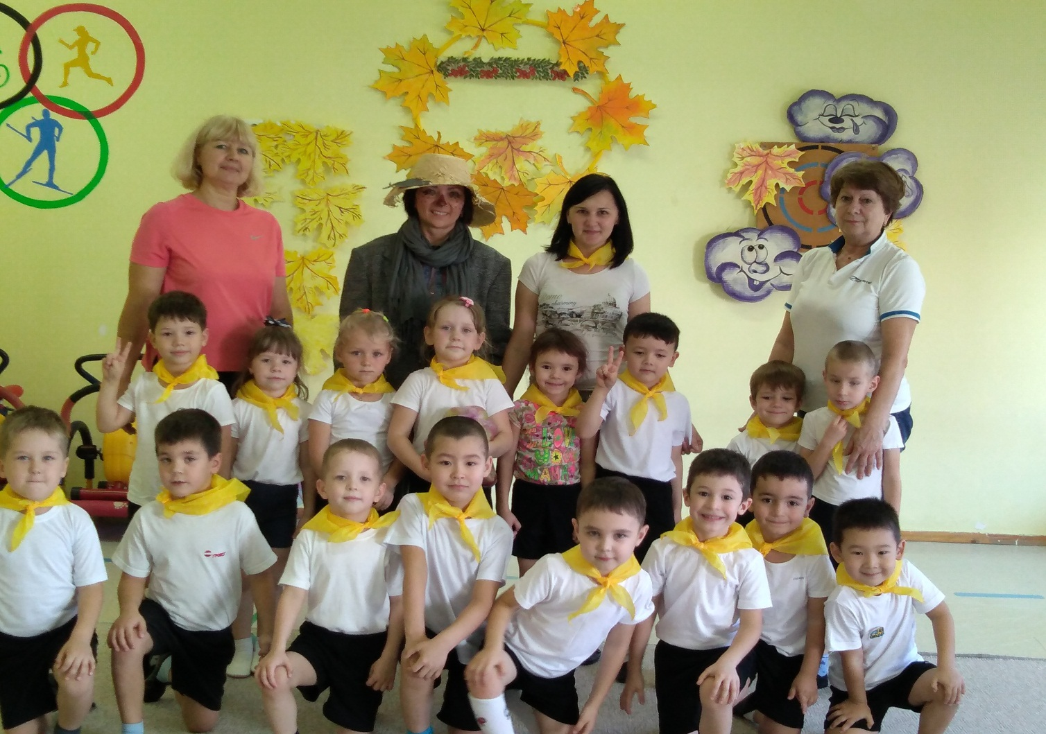
Группа «ПОДСОЛНУХ»

Slide 9
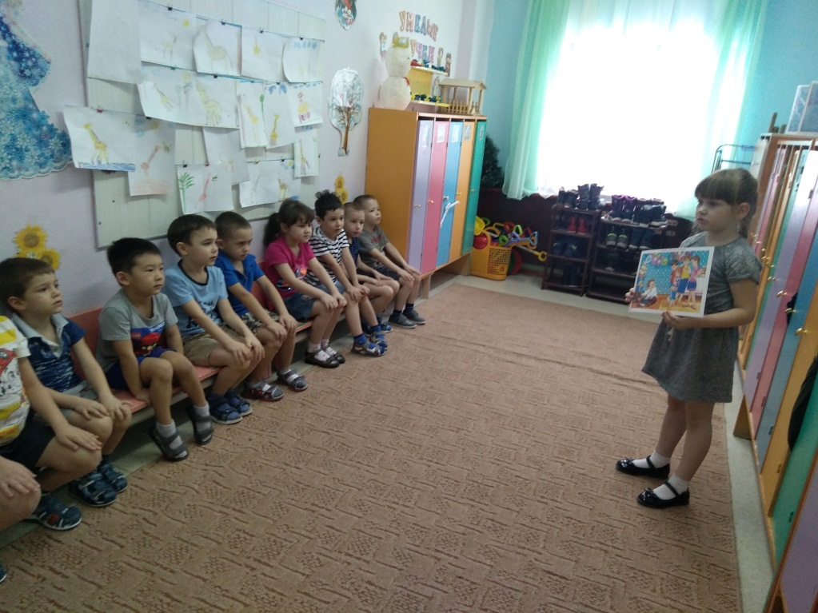
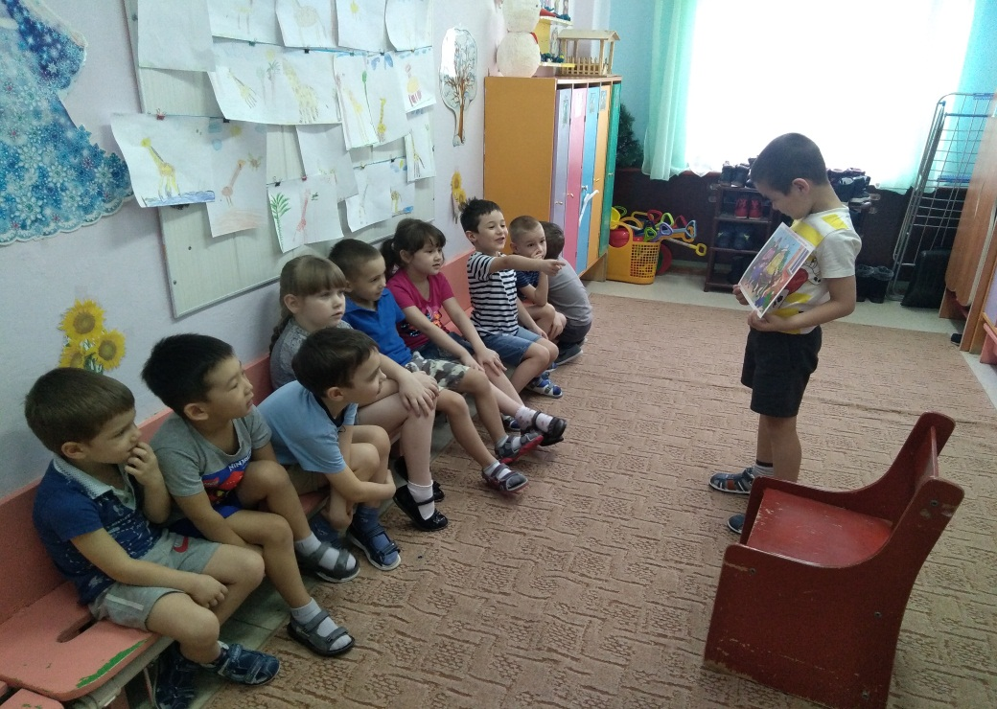
Беседы о ДРУЖБЕ.

Slide 10
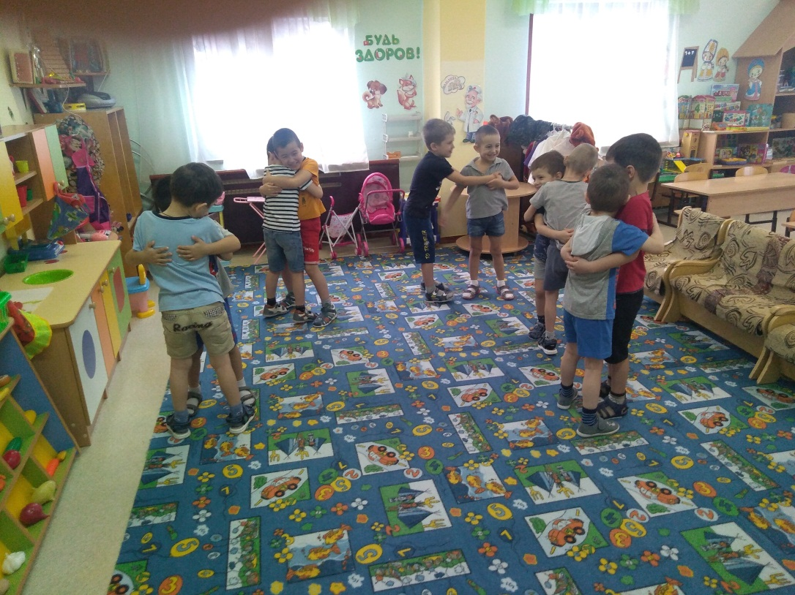
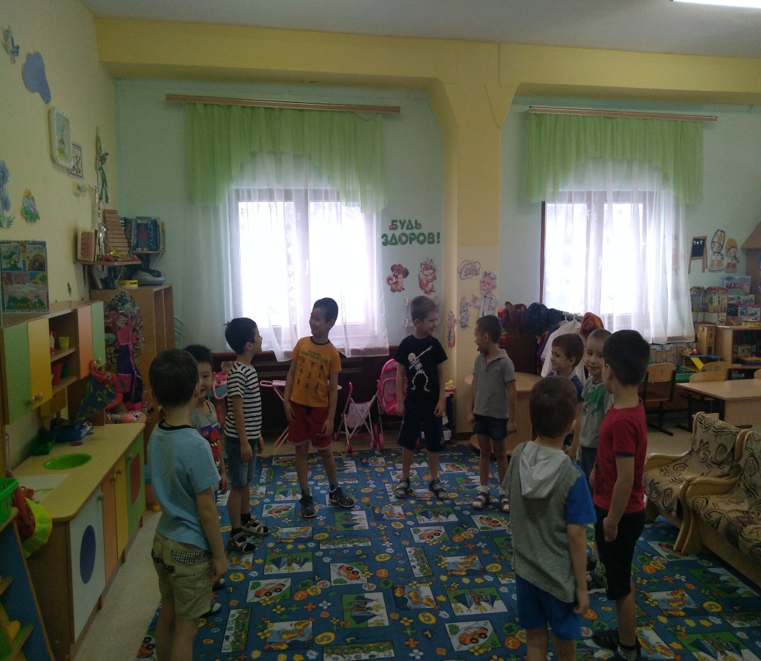

Slide 11
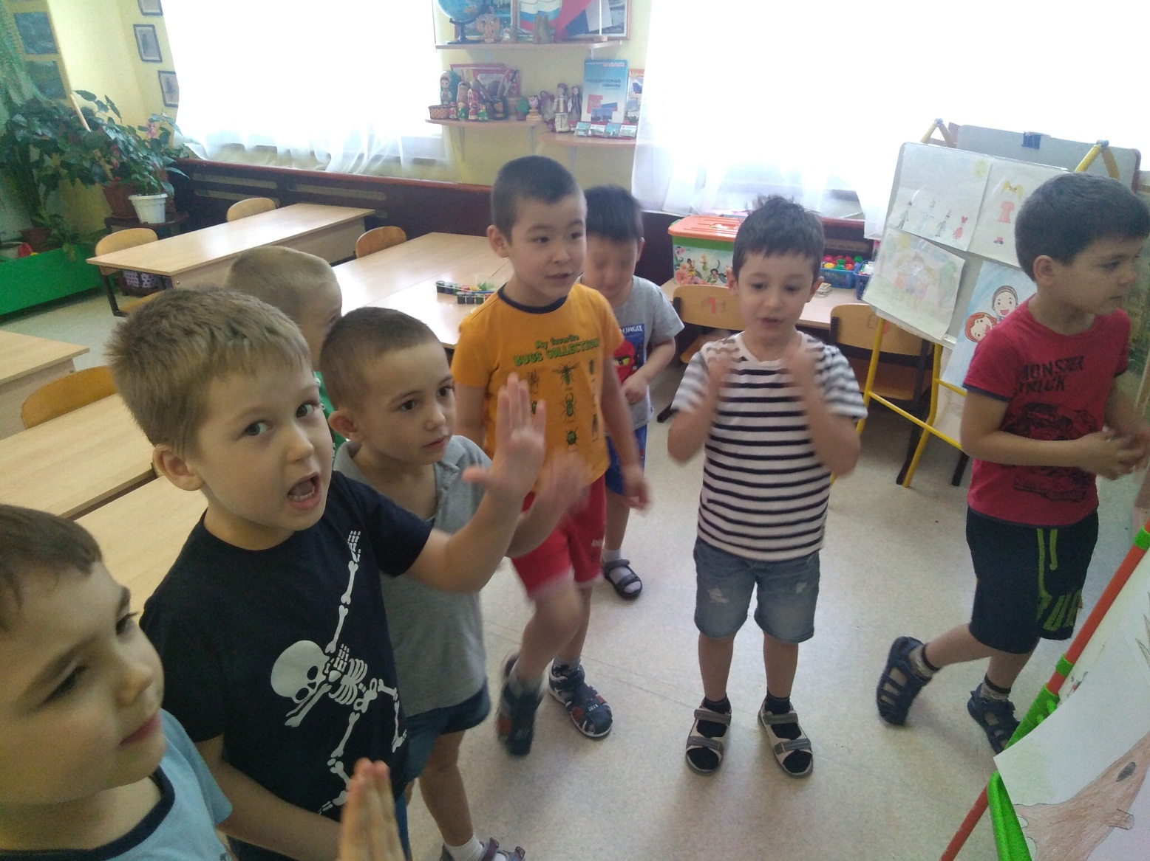
Коллективная работа
«Сердце дружбы»

Slide 12
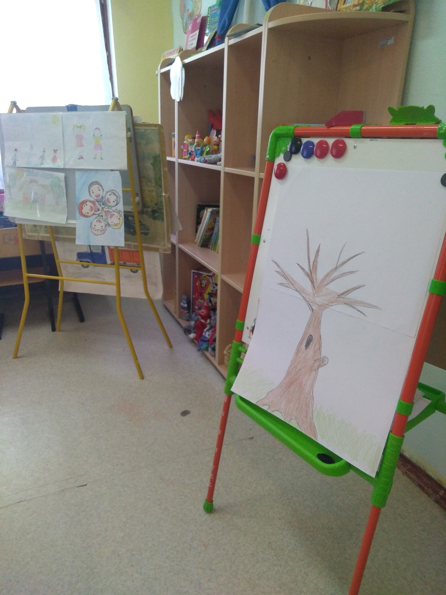
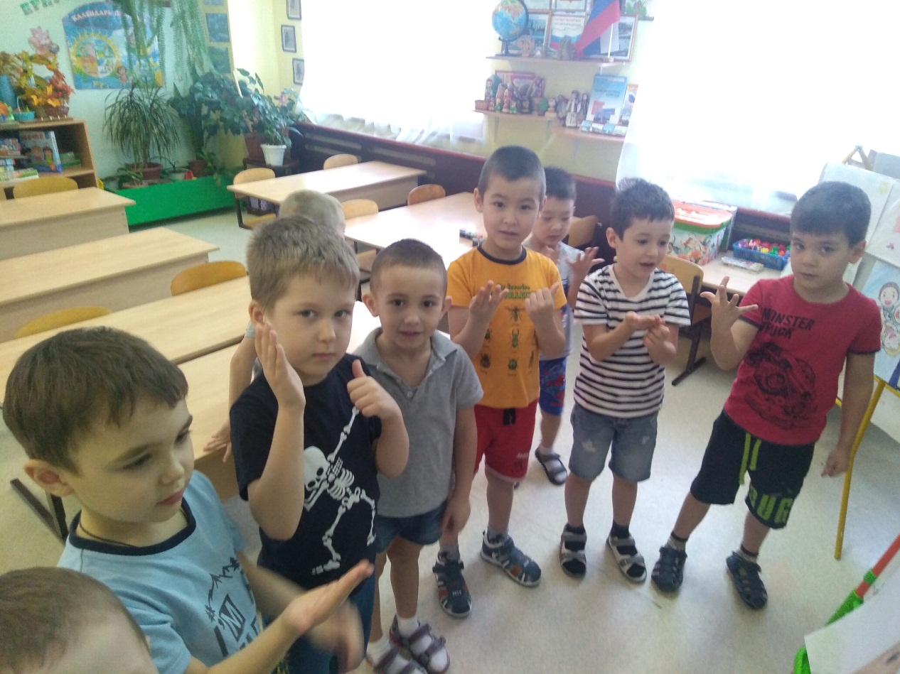

Slide 13
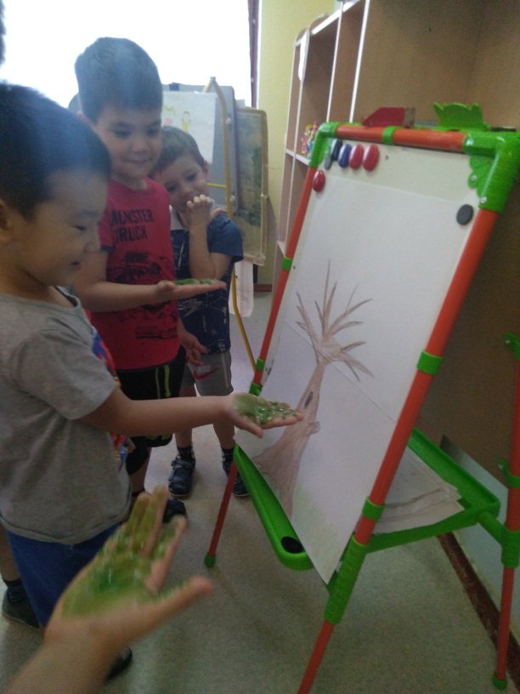
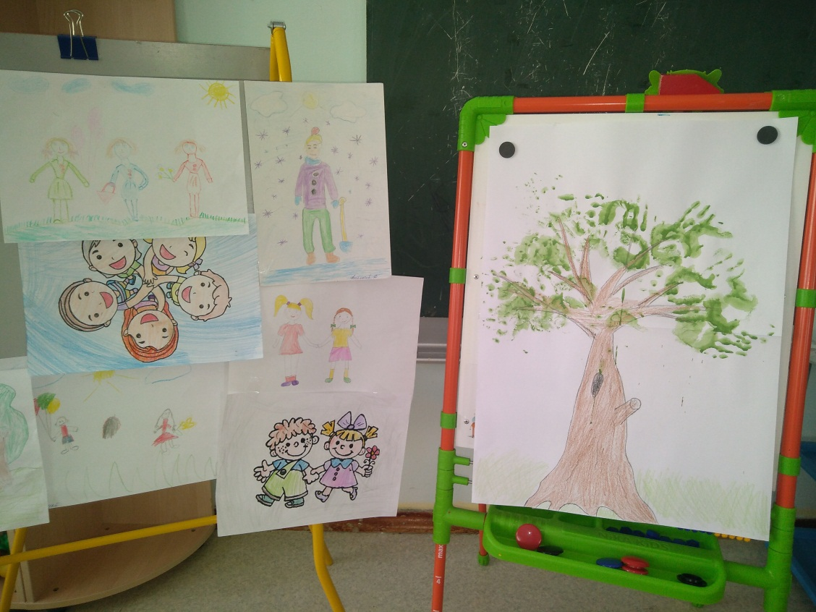

Slide 14
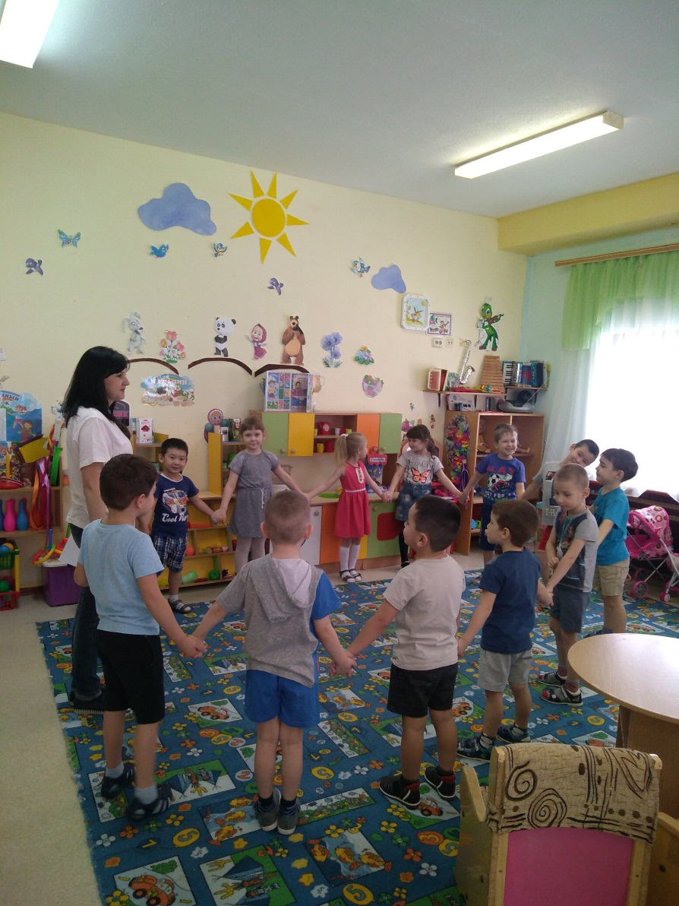
Рисование «Мой лучший друг»

Slide 15
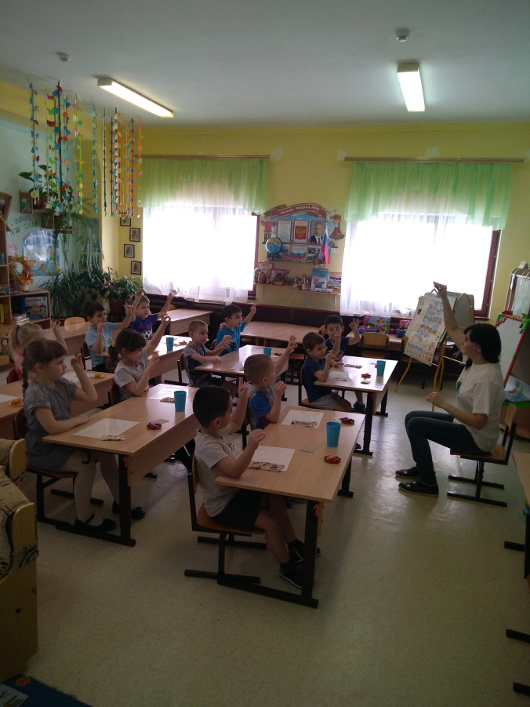
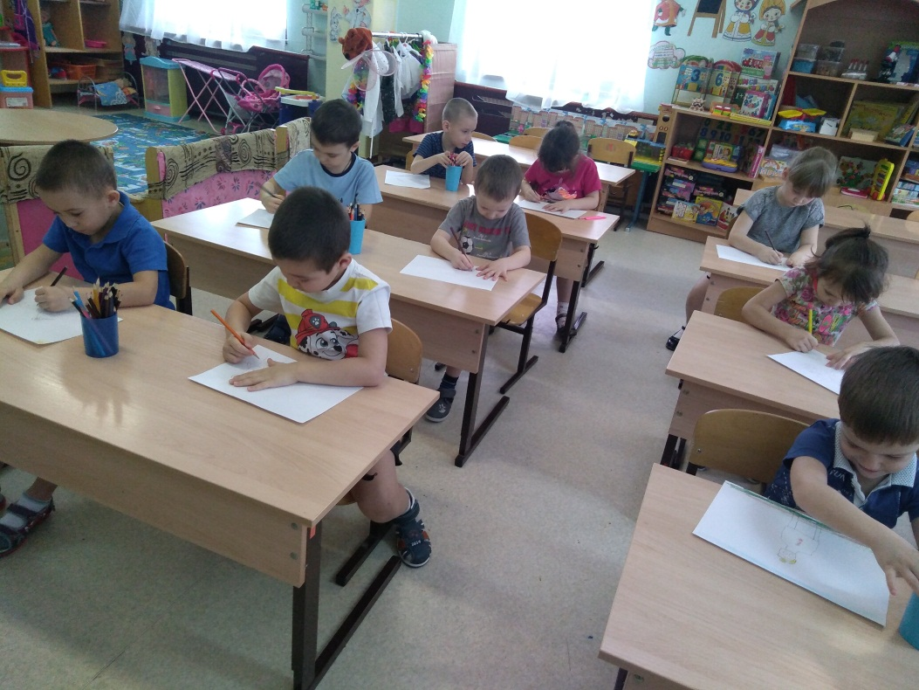
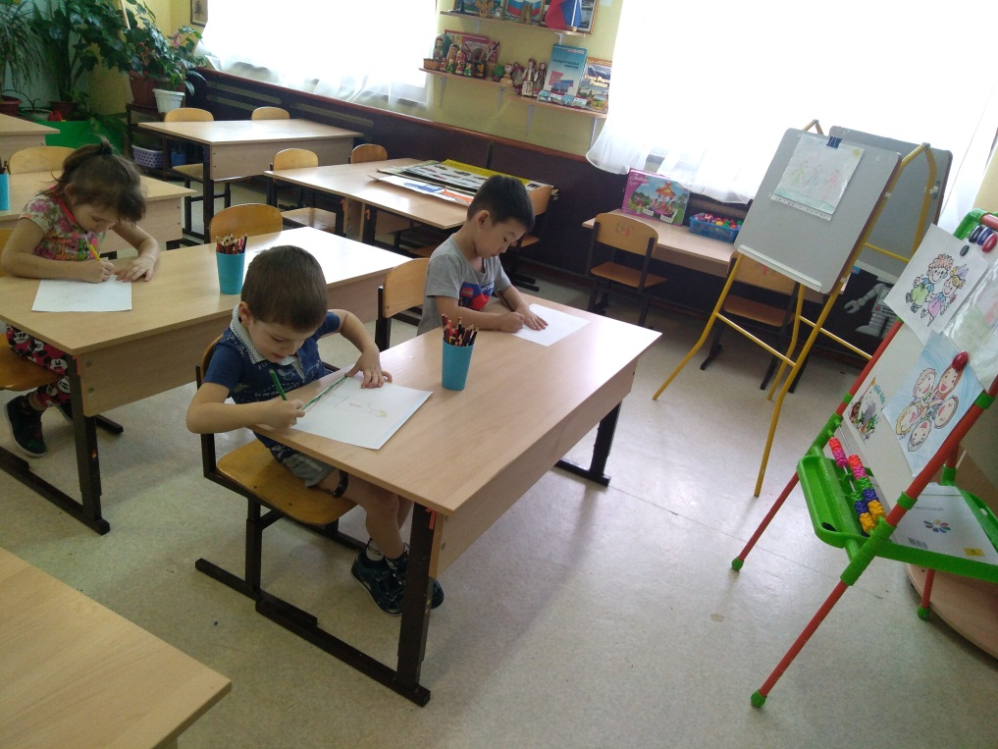

Slide 16
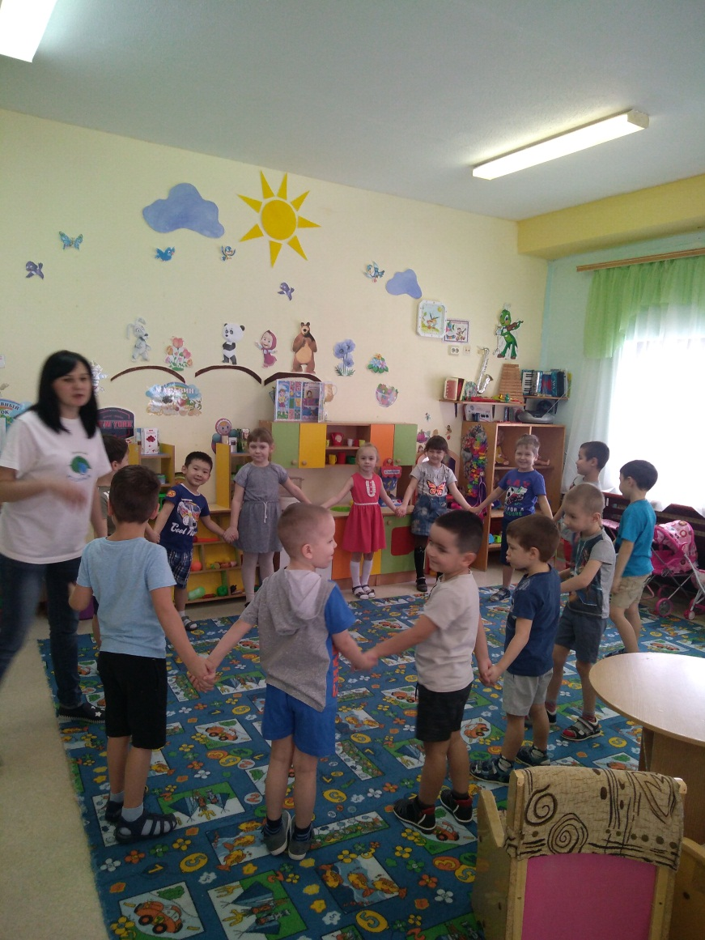
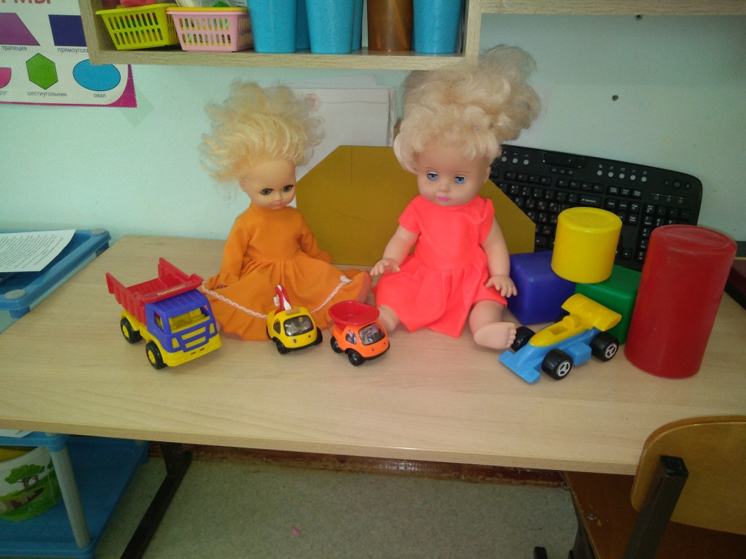
Лепка «Игрушка для друга»

Slide 17
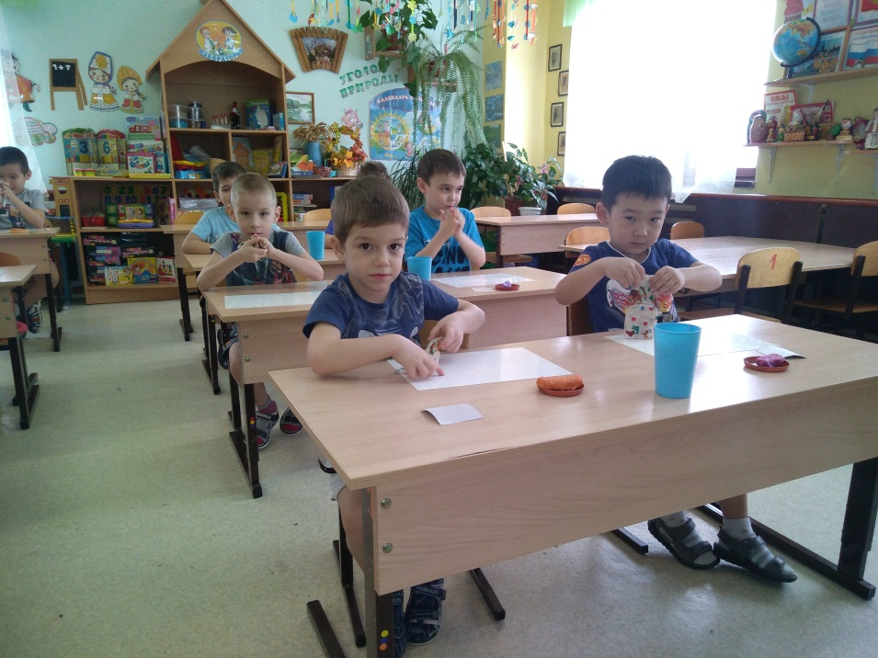
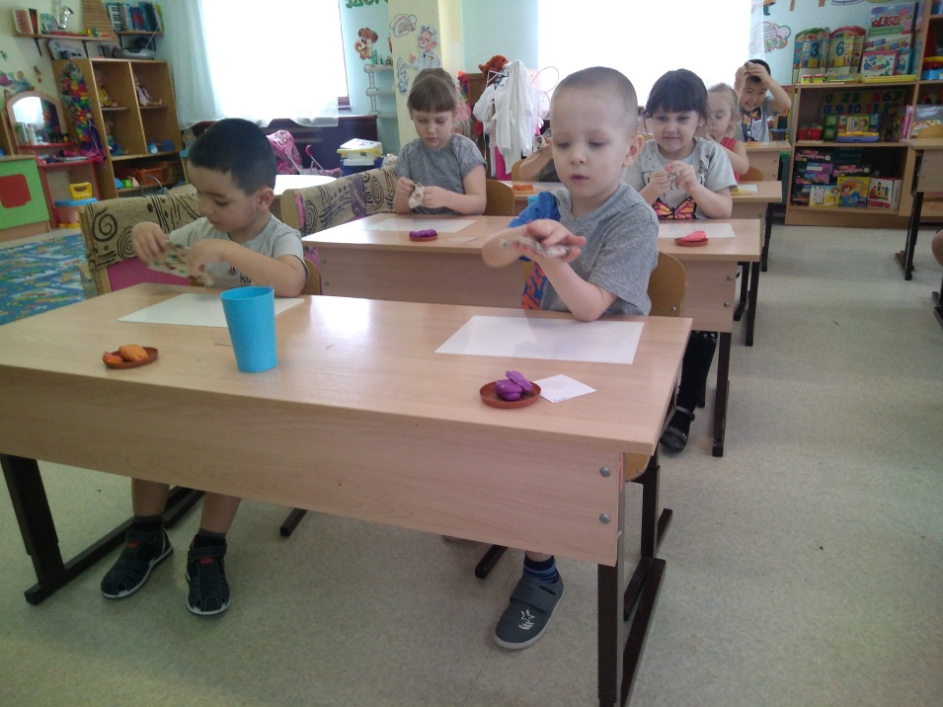
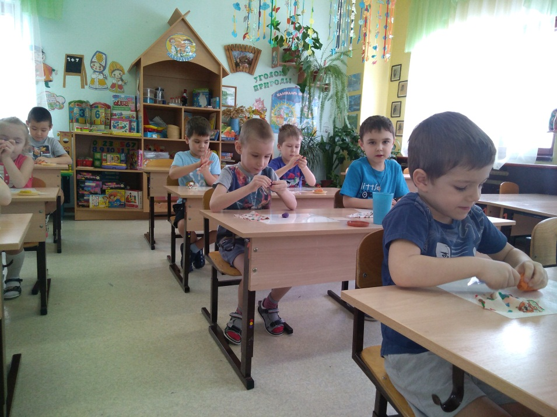
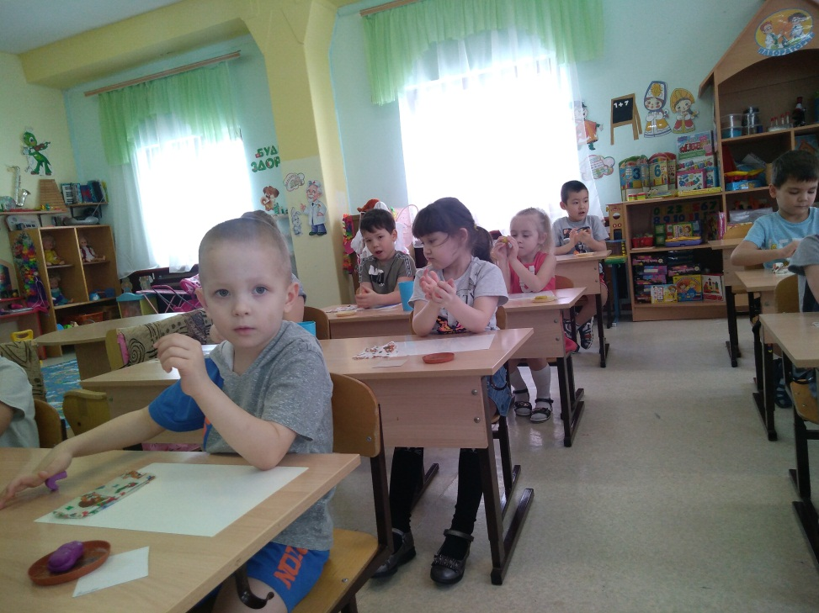

Slide 18
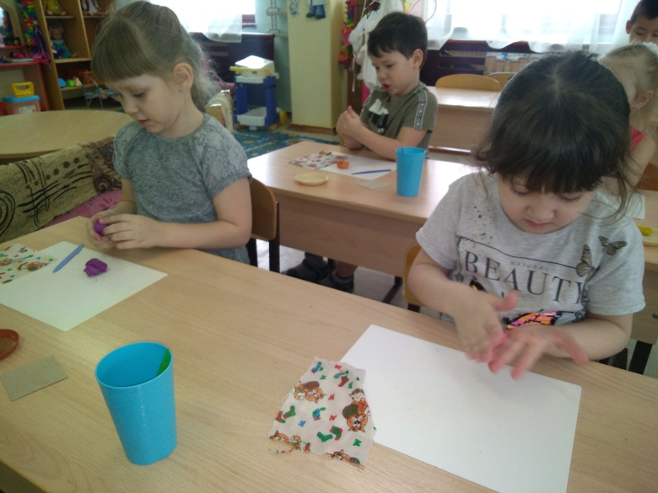
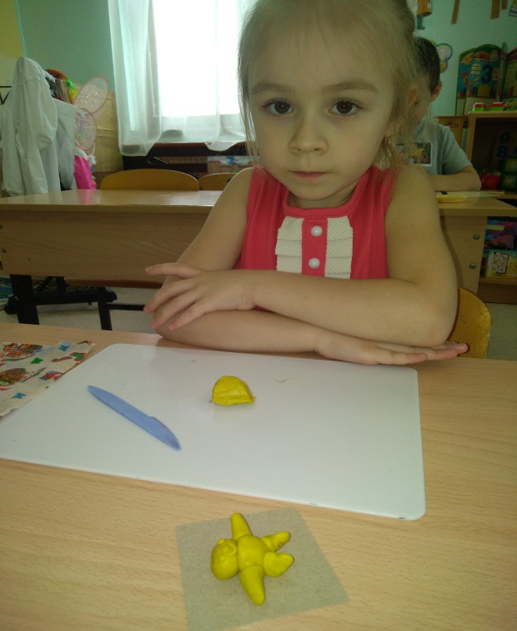
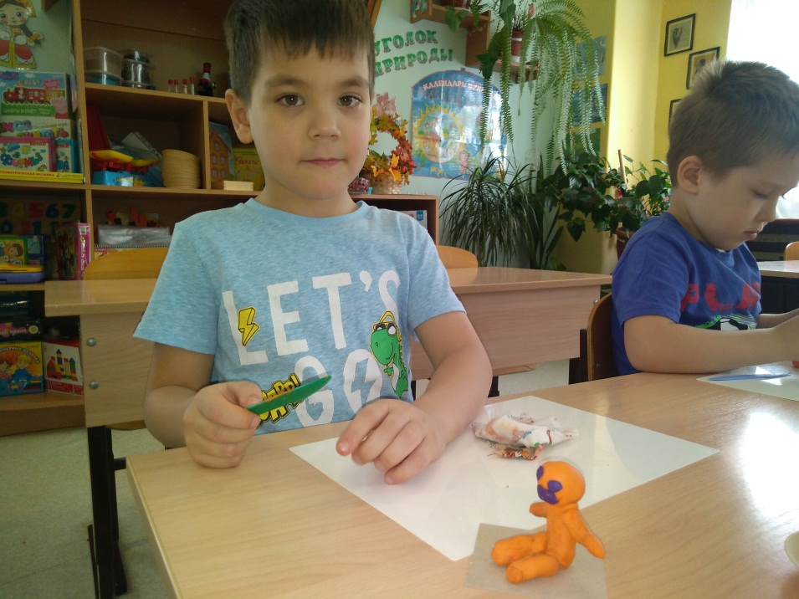

Slide 19
Викторина
« В дружбе наша сила»

Slide 20
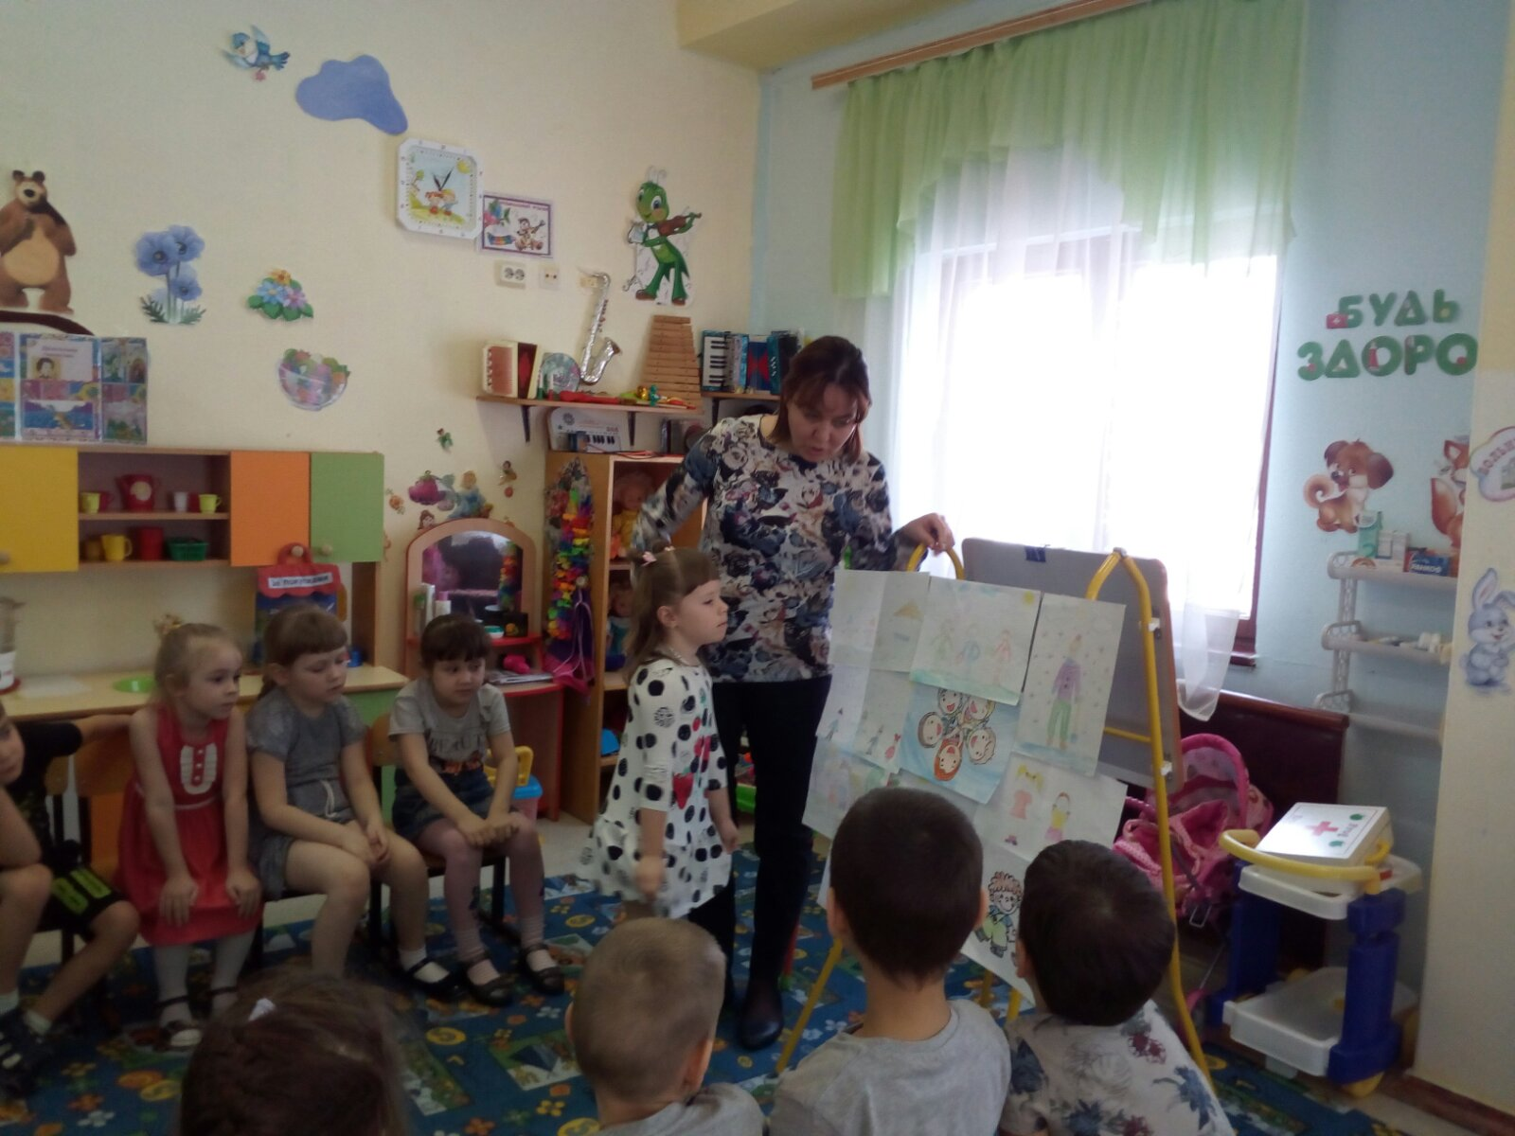
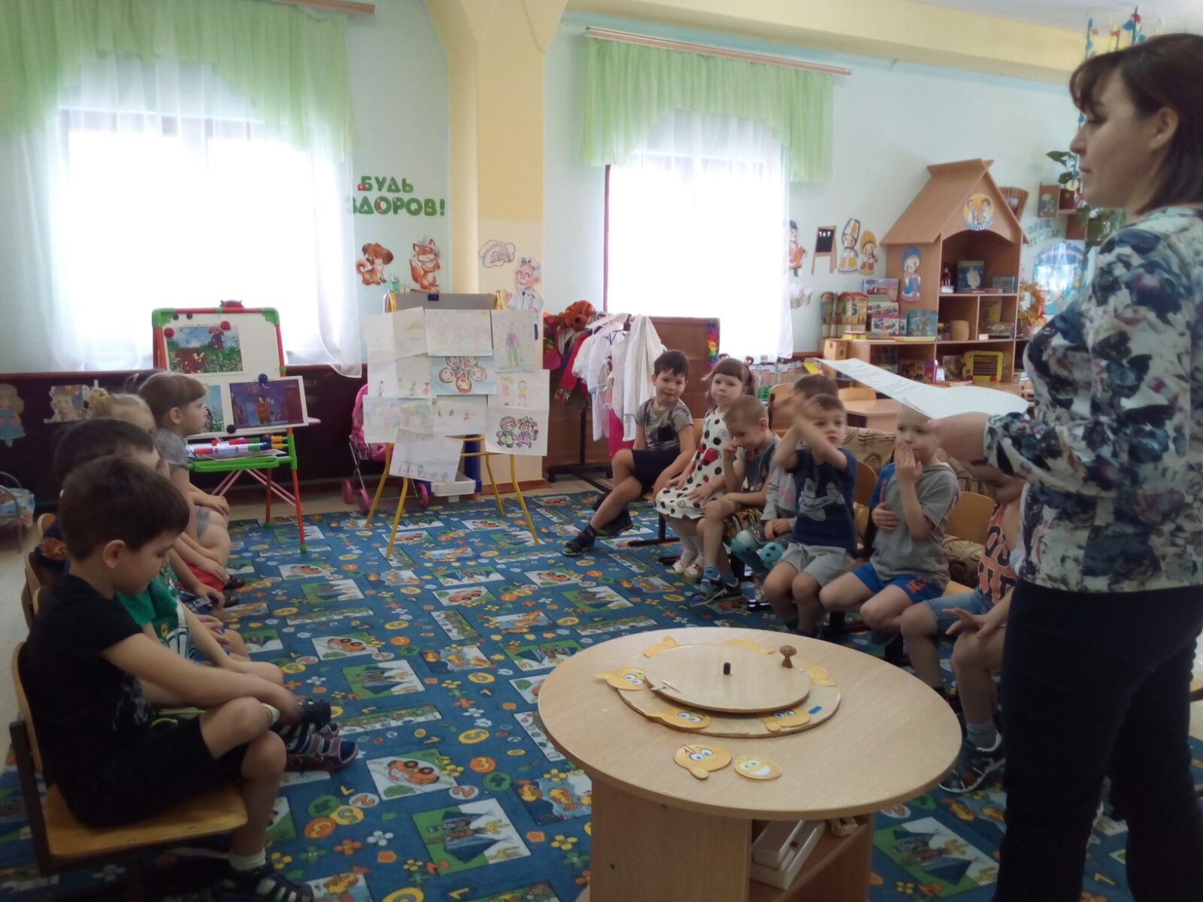

Slide 21
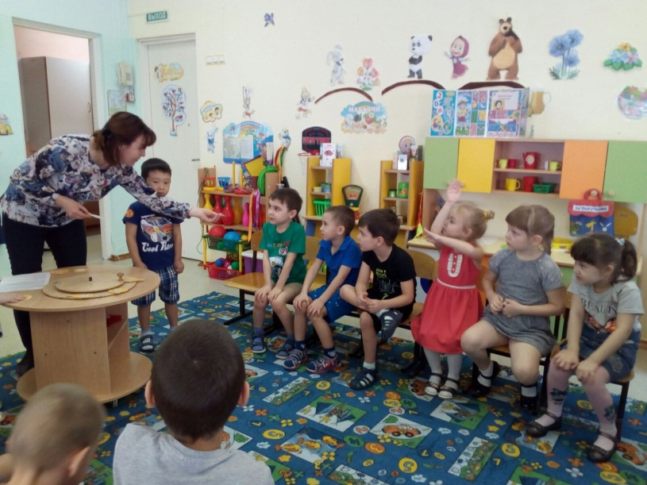
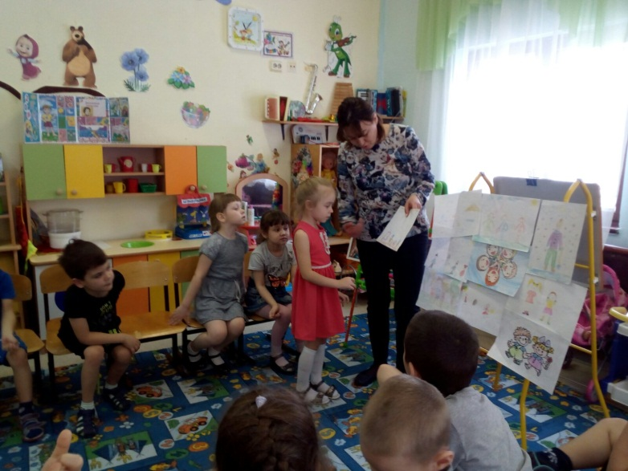
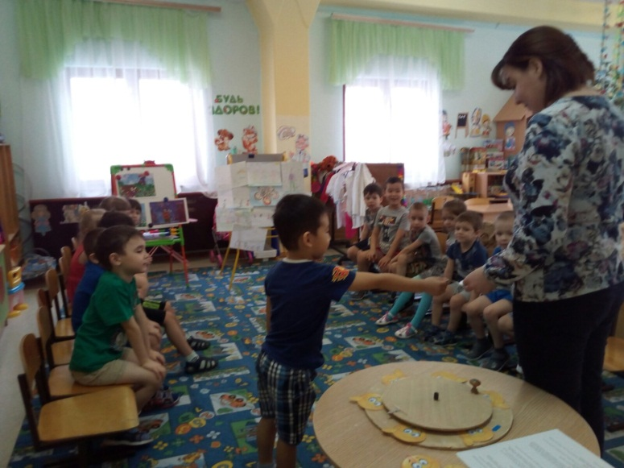

Slide 22
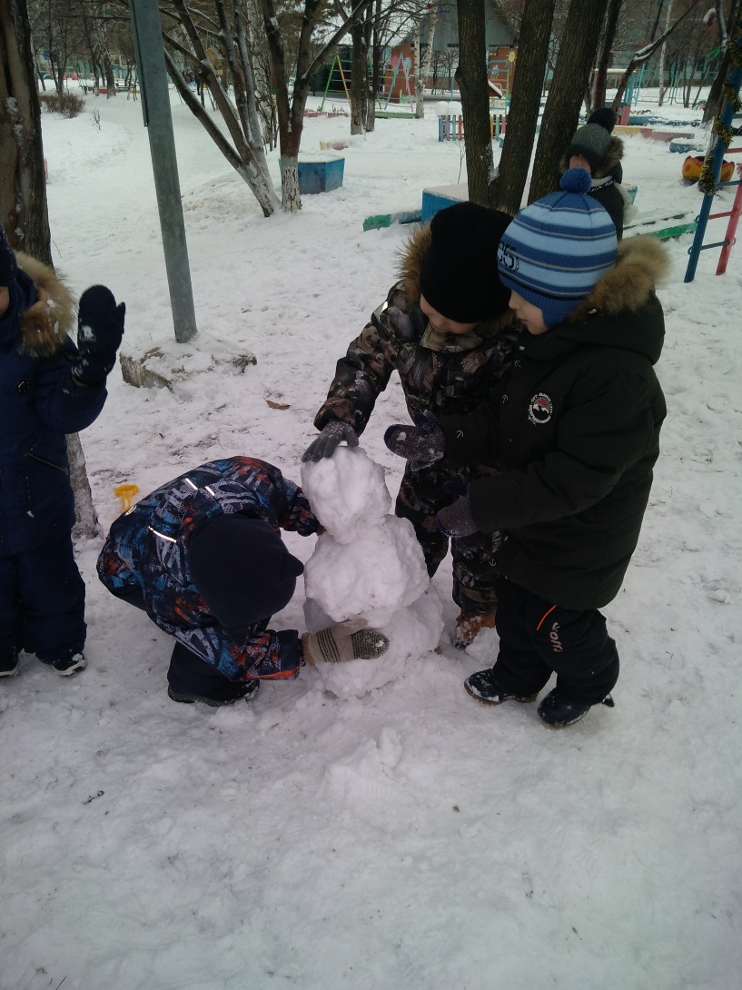
Игровая деятельность детей на участке.

Slide 23
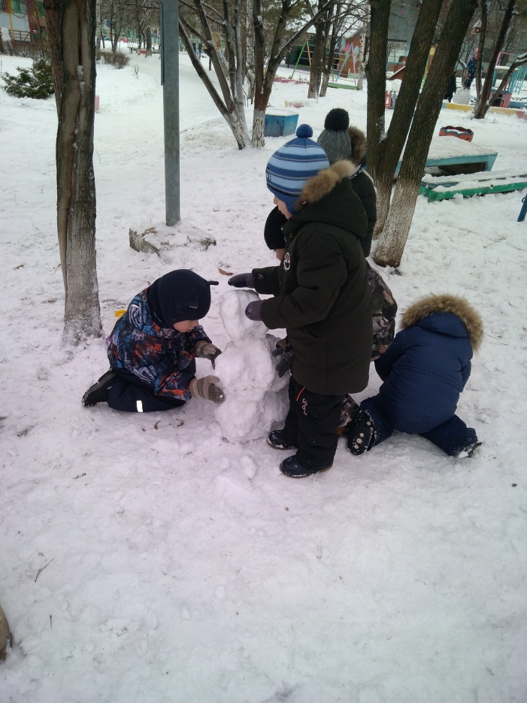
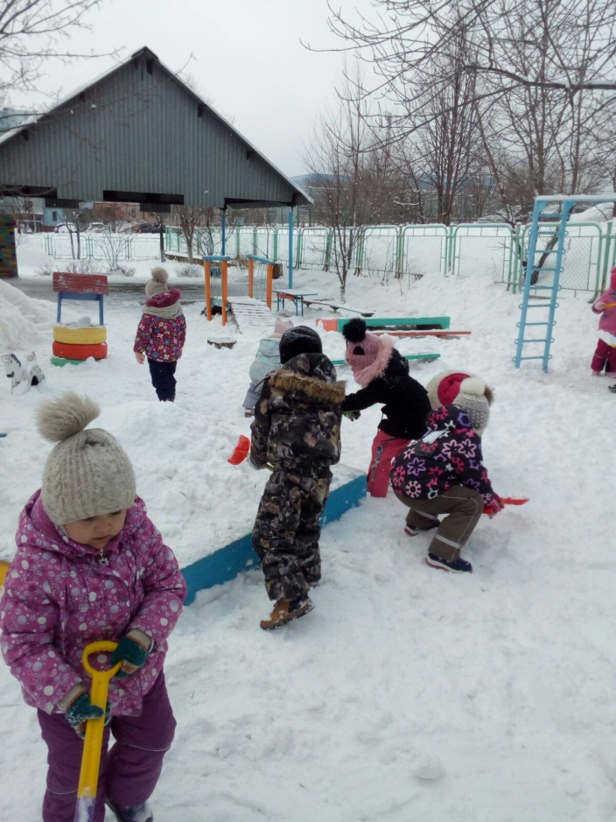
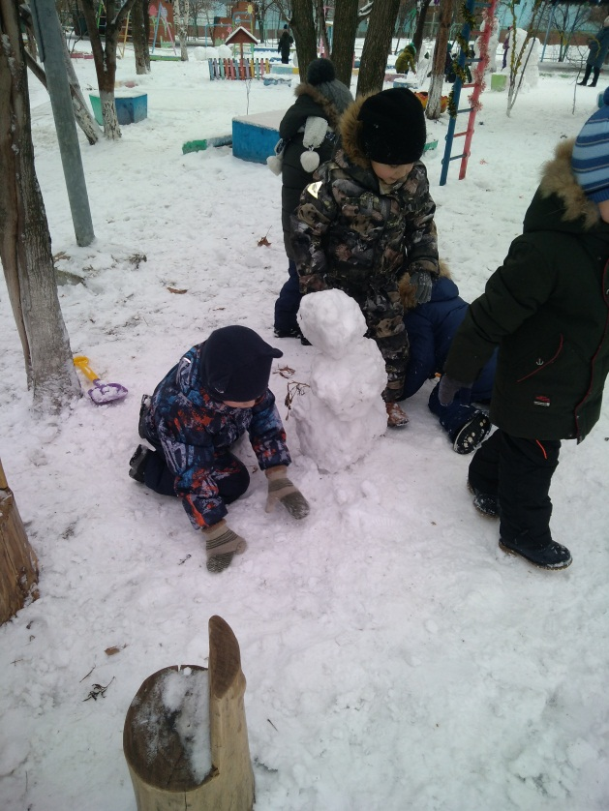
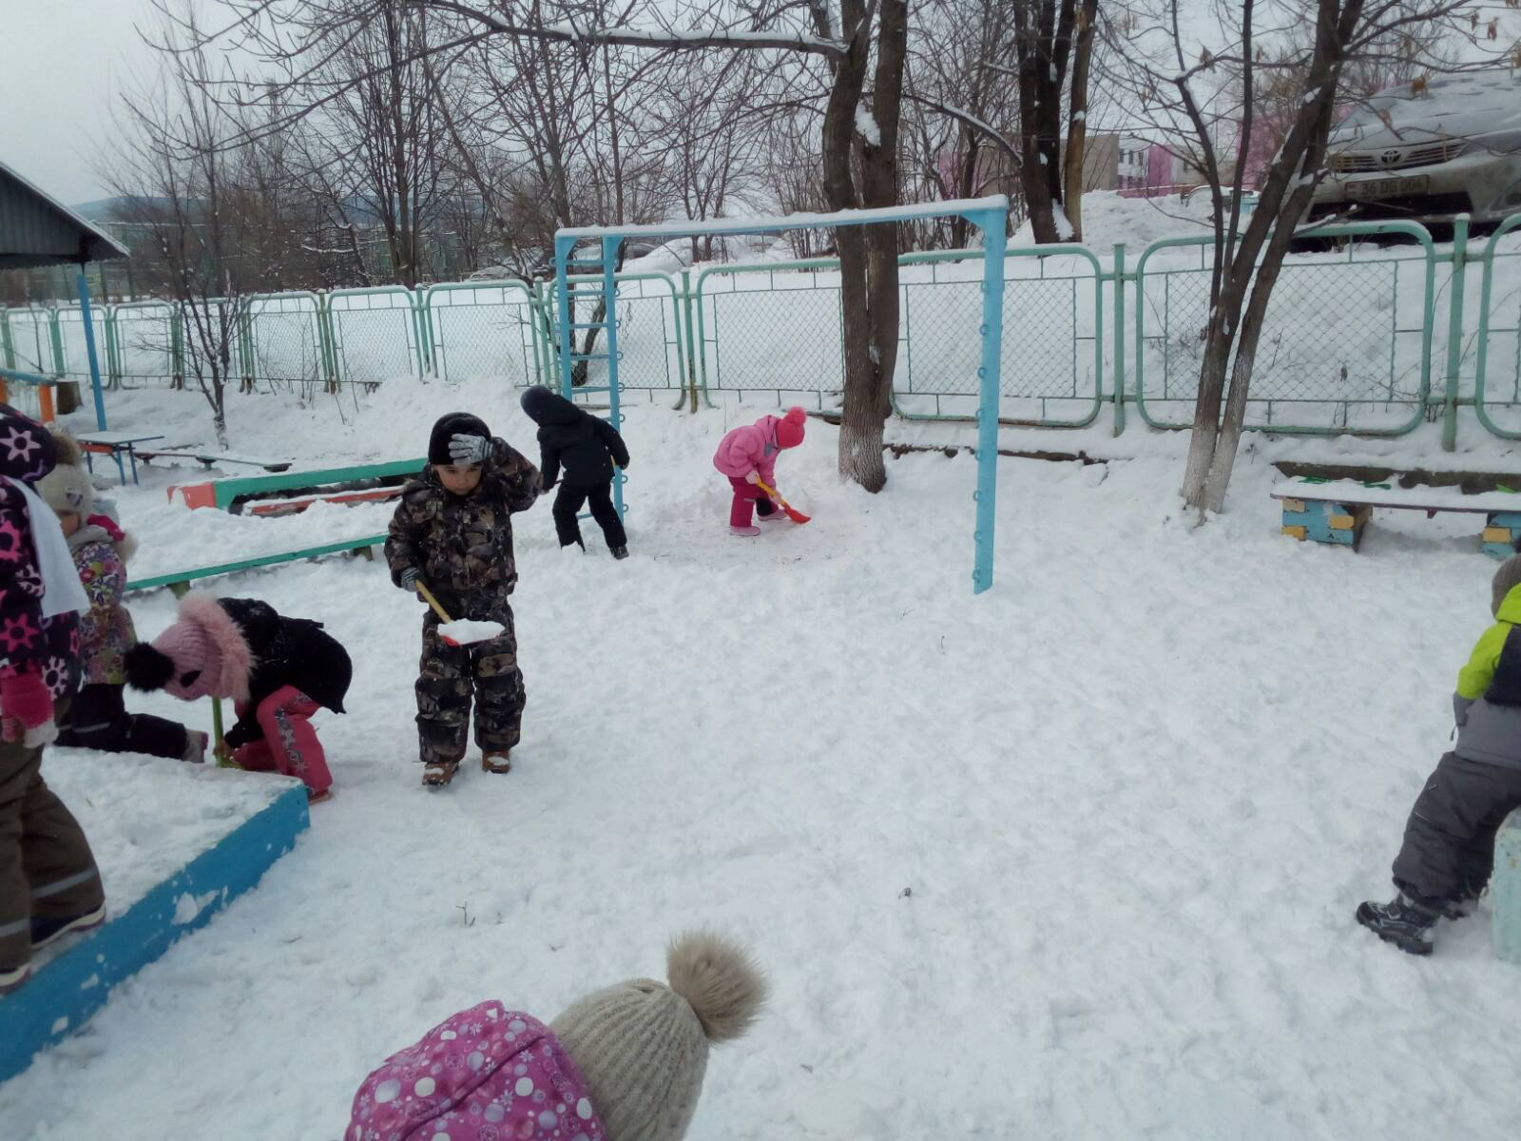

Slide 24
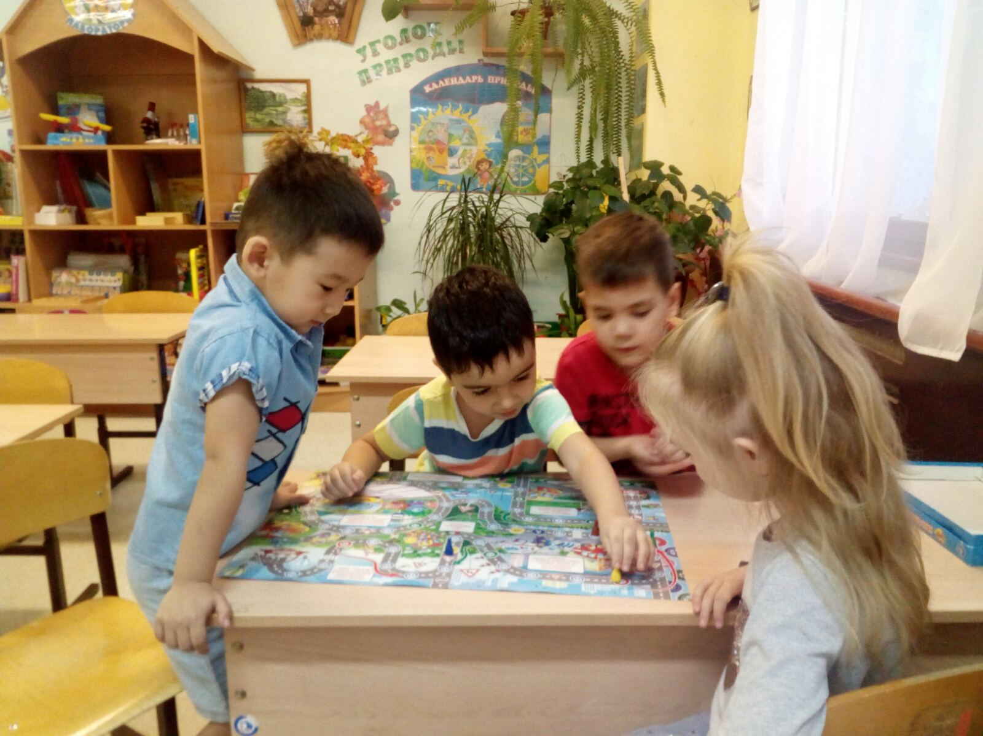
Игровая деятельность детей в группе

Slide 25
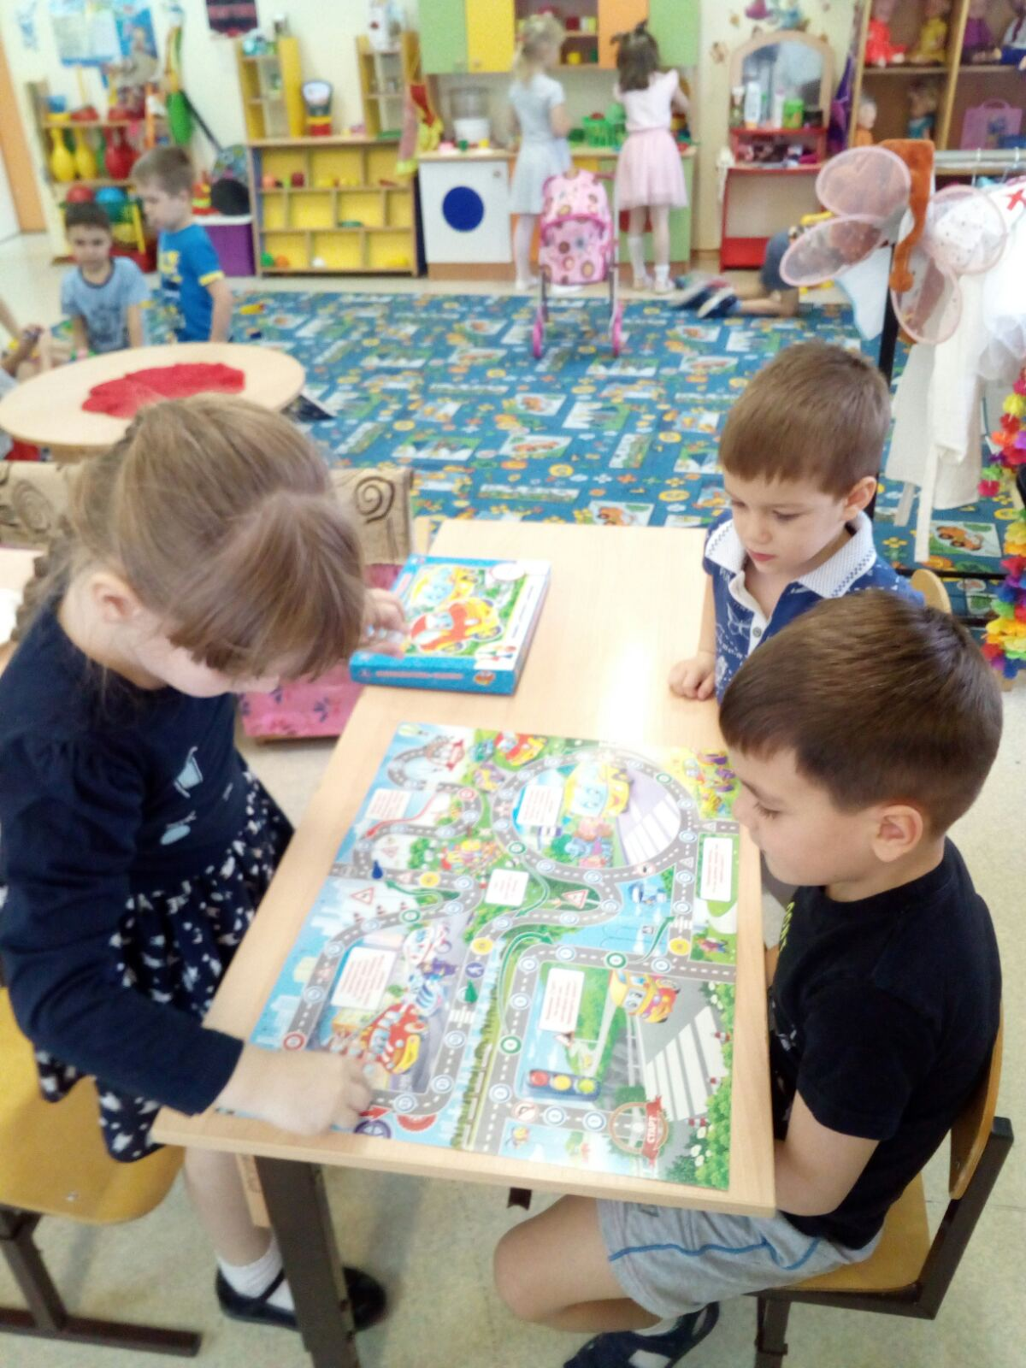
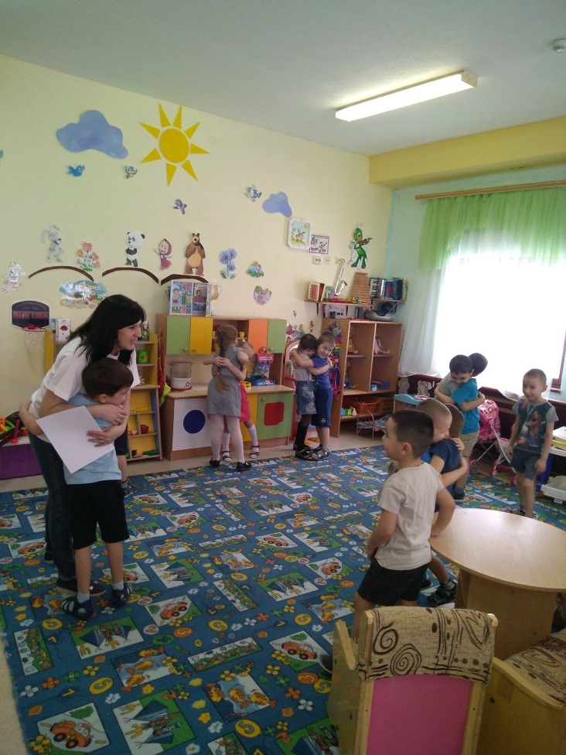
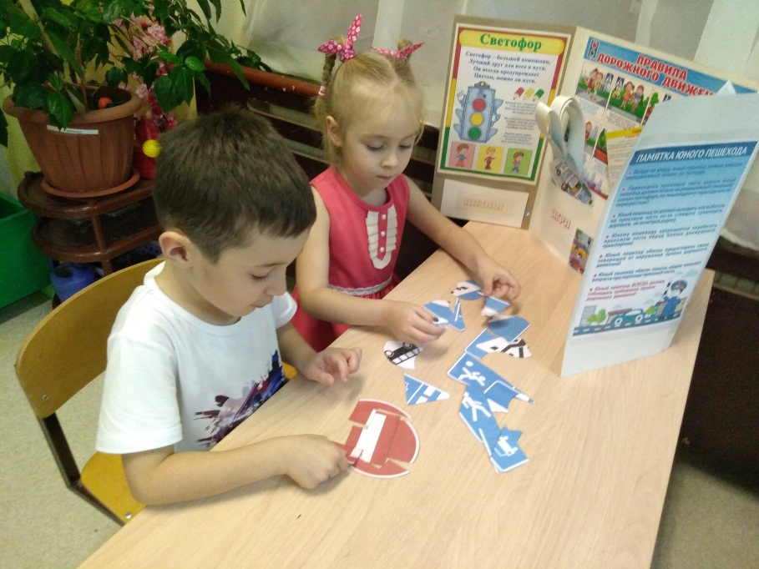

Slide 26
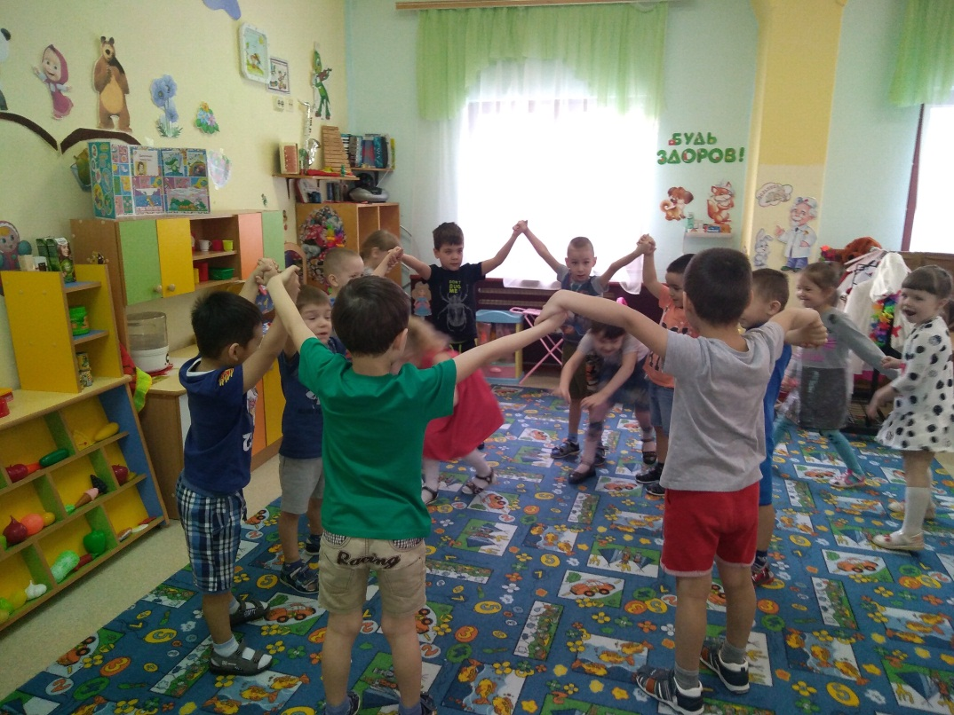
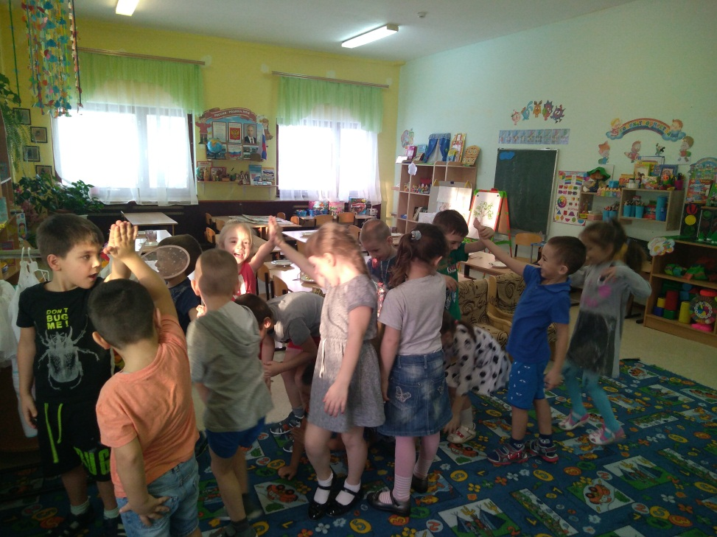

Slide 27
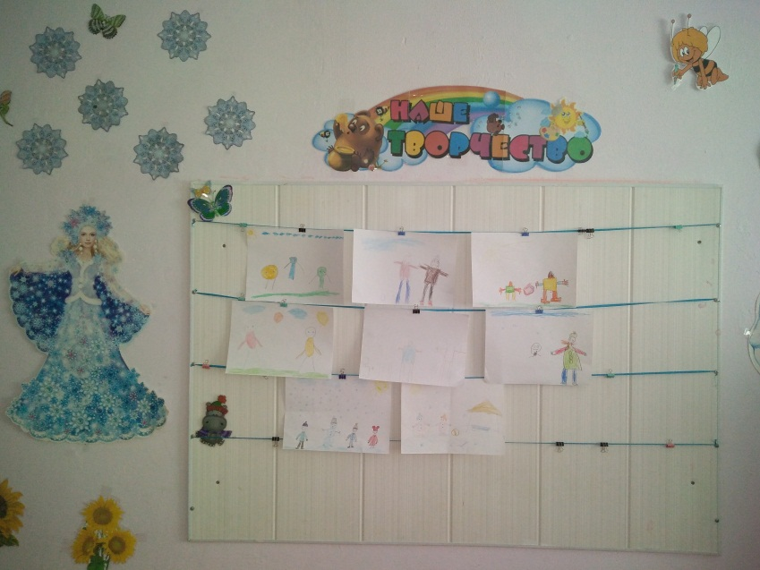
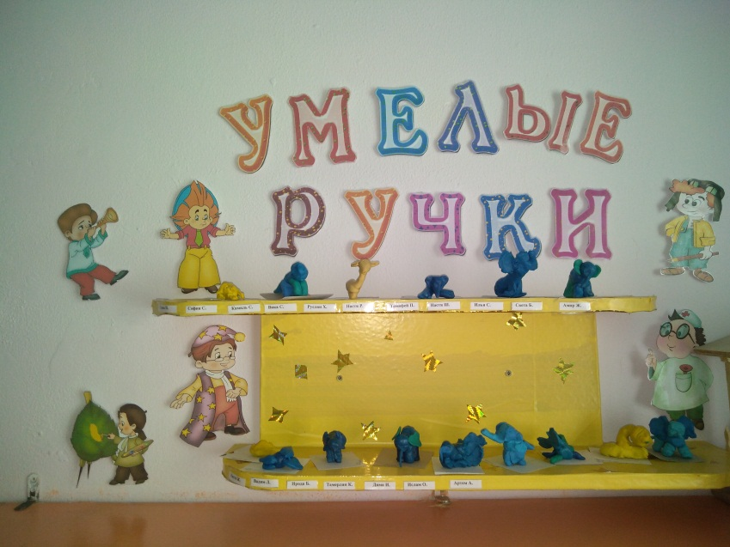
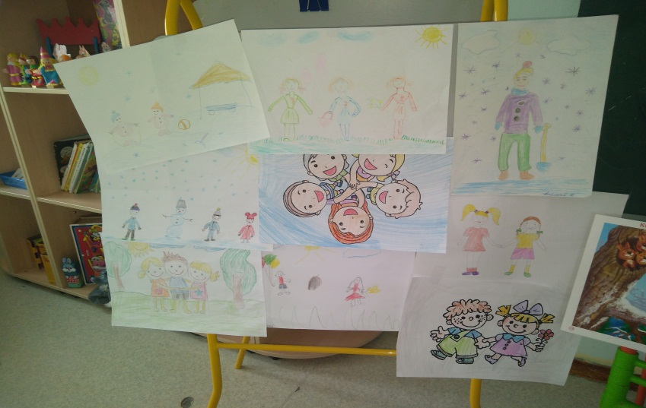
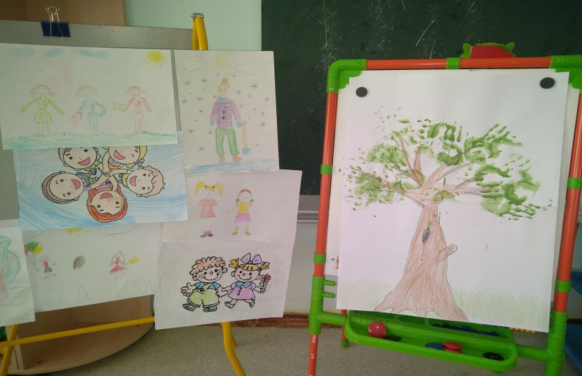
Выставка детского творчества

Slide 28
Вывод:
В соответствии с целью были реализованные следующие задачи:
дано понятие «Что такое Дружба?»;
сформированы навыки оказывать поддержку друг другу;
сформированы умение замечать положительные качества другого человека и говорить о них;
сформированы умения правильно оценивать свои поступки и своих друзей;
побуждать детей к взаимопомощи;
активизировано умение детей к совместной деятельности;
сформировано дружелюбие, доброжелательное отношение друг к другу, сопереживание, сочувствие, взаимопомощь, потребность проявлять доброту, заботу, внимательное отношение к окружающим, способствовать сплоченности коллектива.
развиты коммуникативные навыки, социально - коммуникативные качества (сотрудничество, гибкость, терпимость, умение поддерживать развивающий диалог, умение применять свои знания на практике, развивать творчество в художественно - продуктивной деятельности.
Расширены и систематизированы знания о культуре поведения и взаимоотношениях между детьми, учить размышлять над нравственной сутью поступков.

